Slide 1
1.4 场效应管
1.4.1 结型场效应管
1.4.2 绝缘栅型场效应管
1.4.3 主要参数
1.4.4 MOS管使用注意事项
1.4.5 双极型和场效应型三极管的比较

Slide 2
场效应半导体三极管是仅由一种载流子参与导电的半导体器件，是一种用输入电压控制输出电流的的半导体器件。从参与导电的载流子来划分，它有电子作为载流子的N沟道器件和空穴作为载流子的P沟道器件。
从场效应三极管的结构来划分，它有两大类。
1.结型场效应三极管JFET
(Junction type Field Effect Transister)
2.绝缘栅型场效应三极管IGFET
( Insulated Gate Field Effect Transister)
IGFET也称金属氧化物半导体三极管MOSFET
（Metal Oxide Semiconductor FET）

Slide 3
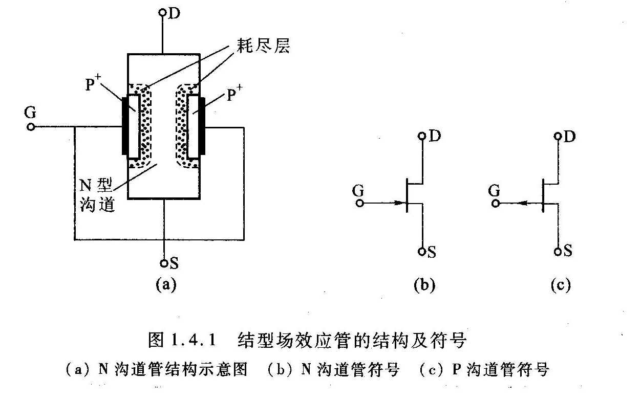
1.4.1 结型场效应管
(1) 结型场效应三极管的结构
D(Drain)为漏极，相当c；
G(Gate)为栅极，相当b；
S(Source)为源极，相当e。
动画2-8

Slide 4
(2) 结型场效应管的工作原理
（工作在反偏）
① 栅源电压对沟道的控制作用
当V_{GS}=0时，在漏、源之间加有一定电压时，在漏源间将形成多子的漂移运动，产生漏极电流。当V_{GS}＜0时，PN结反偏，形成耗尽层，漏源间的沟道将变窄，I_{D}将减小，V_{GS}继续减小，沟道继续变窄，I_{D}继续减小直至为0。当漏极电流为零时所对应的栅源电压V_{GS}称为夹断电压V_{GS(off)}。

Slide 5
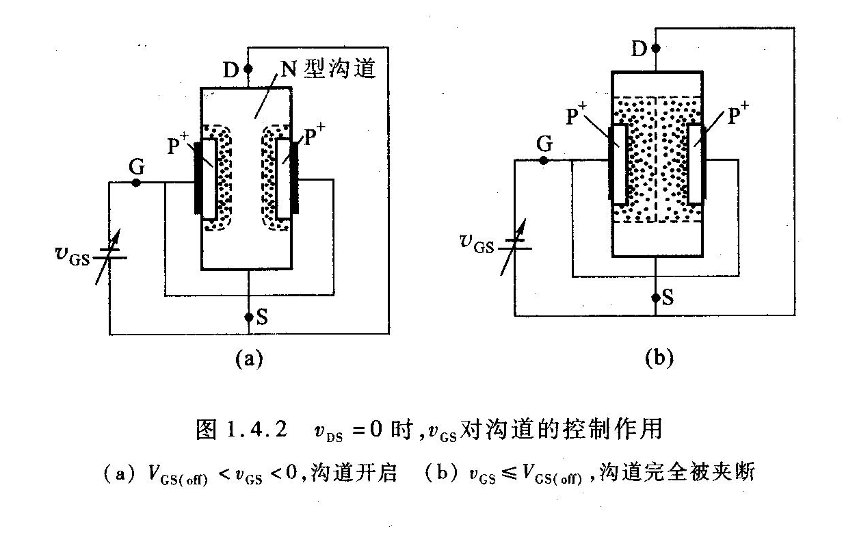
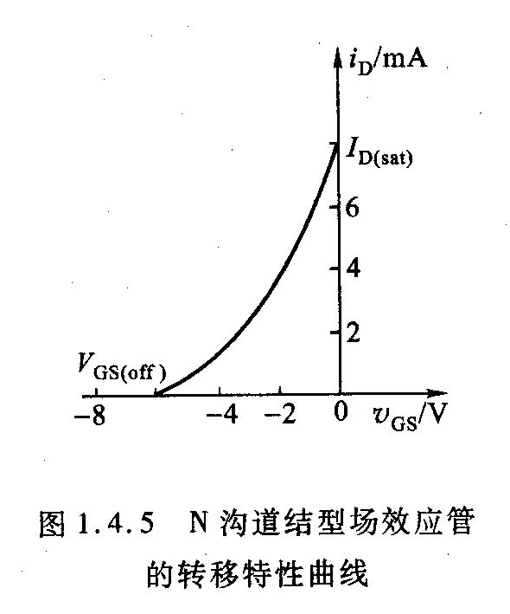

Slide 6
② 漏源电压对沟道的控制作用
在栅极加有一定的电压，且V_{GS}＞V_{GS(off)}，若漏源电压V_{DS}从零开始增加，则
V_{GD}=V_{GS}-V_{DS}
将随之减小，使靠近漏极处的耗尽层加宽，沟道变窄，当V_{DS}增加到使
V_{GD}=V_{GS}-V_{DS}=V_{GS(off)}
在紧靠漏极处出现预夹断，当V_{DS}继续增加，漏极处的夹断继续向源极方向生长延长。

Slide 7
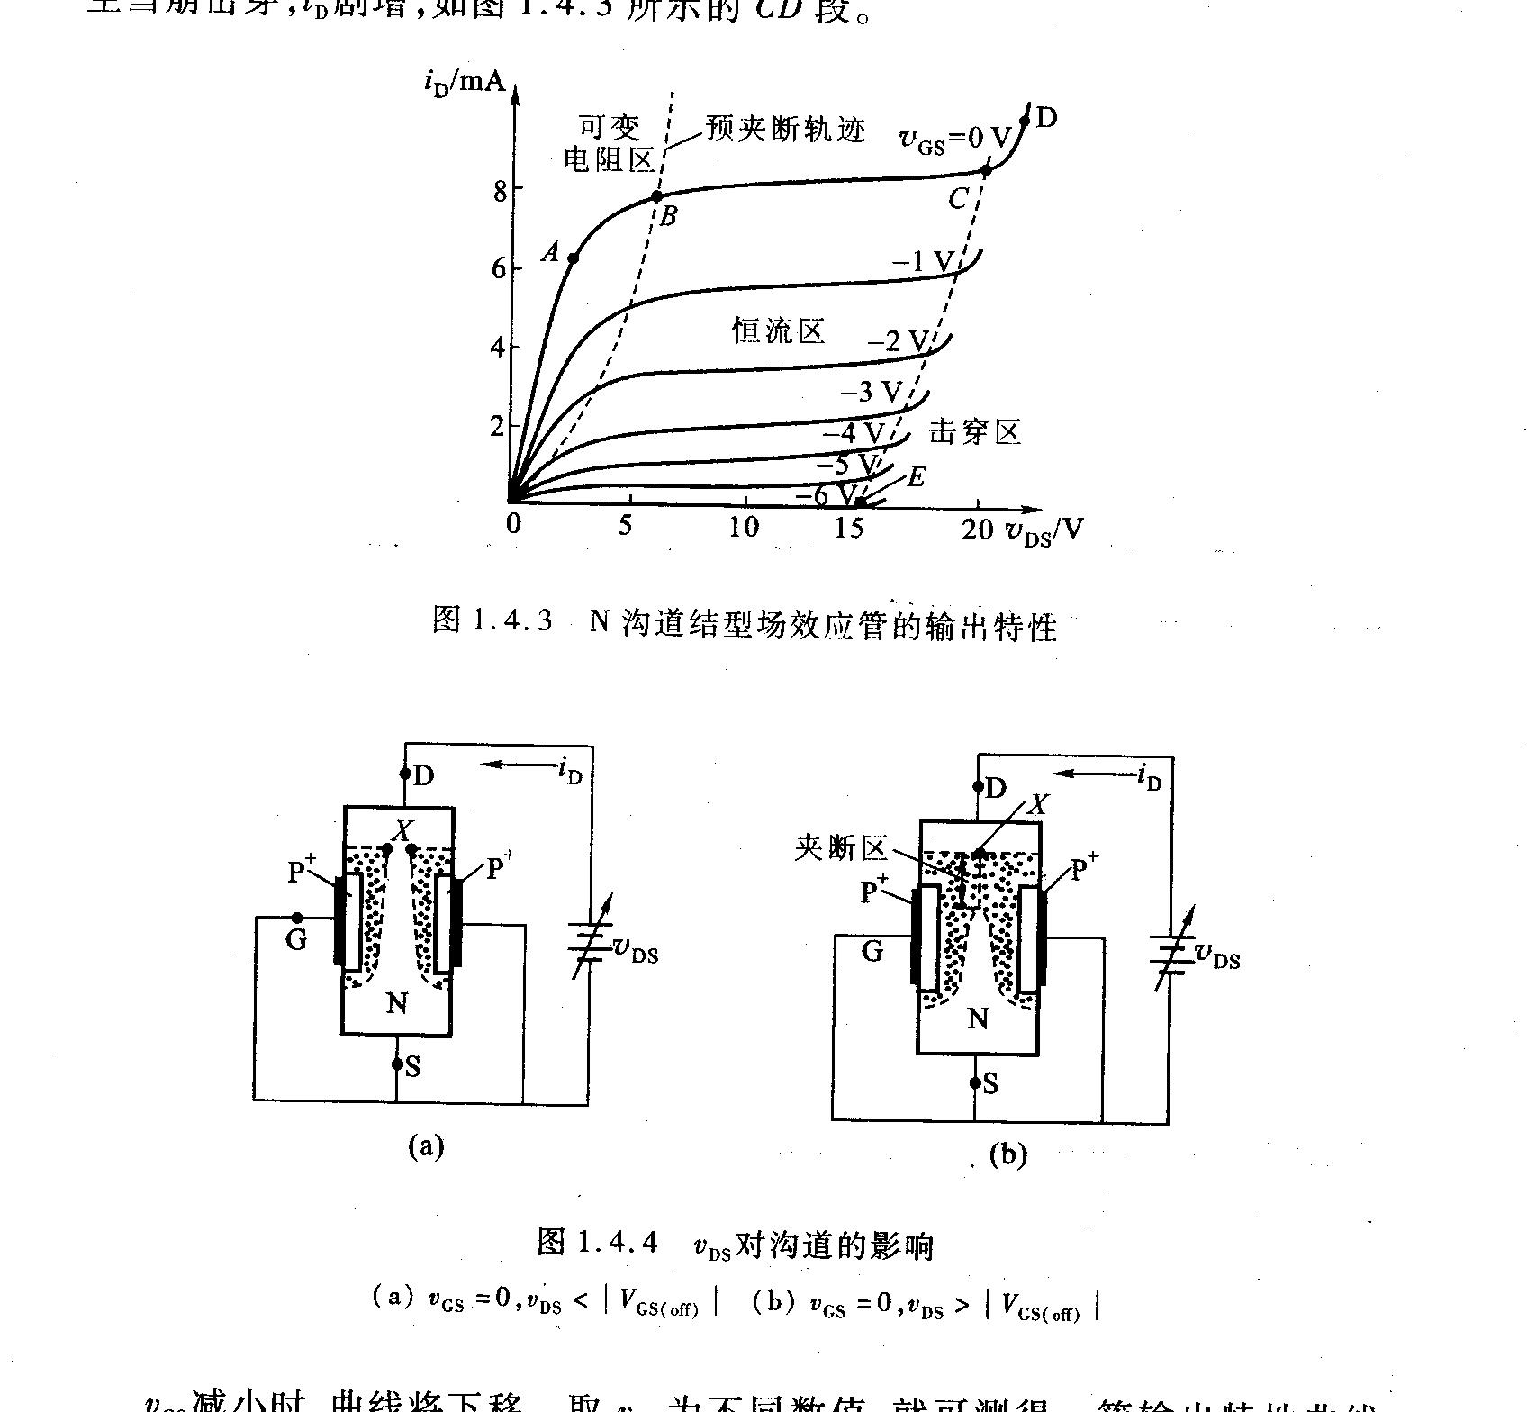
动画2-9
动画2-6

Slide 8
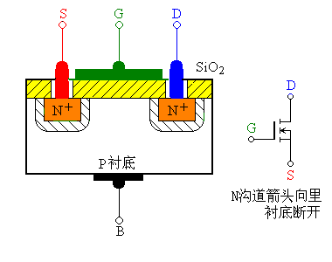
1.4.2 绝缘栅型场效应管
绝缘栅型场效应三极管MOSFET( Metal Oxide
Semiconductor FET)。分为
增强型 → N沟道、P沟道
耗尽型 → N沟道、P沟道
N沟道增强型MOSFET
的结构示意图和符号见图
02.13。其中：
D(Drain)为漏极，相当c；
G(Gate)为栅极，相当b；
S(Source)为源极，相当e。
图02.13 N沟道增强型
MOSFET结构示意图（动画2-3）

Slide 9
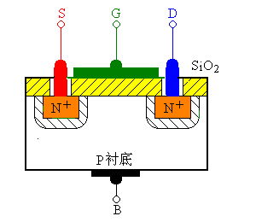
一 结构和工作原理
①结构
根据图02.13， N沟道增强
型MOSFET基本上是一种左右对称的拓扑结构，它是在P型半导体上生成一层SiO₂ 薄膜绝缘层，然后用光刻工艺扩散两个高掺杂的N型区，从N型区引出电极，
一个是漏极D，一个是源极S。在源极和漏极之间的
绝缘层上镀一层金属铝作为栅极G。P型半导体称为
衬底，用符号B表示。

Slide 10
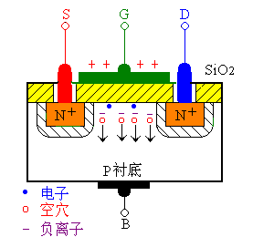
②工作原理
1．栅源电压V_{GS}的控制作用
当V_{GS}=0V时，漏源之间相当两个背靠背的 二极管，在D、S之间加上电压不会在D、S间形成电流。
当栅极加有电压时，若
0＜V_{GS}＜V_{GS(th)}时，通过栅极和
衬底间的电容作用，将靠近栅极
下方的P型半导体中的空穴向下
方排斥，出现了一薄层负离子的
耗尽层。耗尽层中的少子将向表
层运动，但数量有限，不足以形
成沟道，将漏极和源极沟通，所以不可能以形成漏极电流I_{D}。

Slide 11
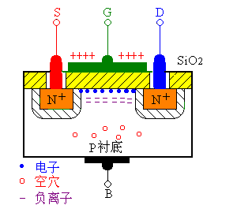
进一步增加V_{GS，}当V_{GS}＞V_{GS(th)}
时（ V_{GS(th)} 称为开启电压)，由于此
时的栅极电压已经比较强，在靠近
栅极下方的P型半导体表层中聚集较
多的电子，可以形成沟道，将漏极
和源极沟通。如果此时加有漏源电
压，就可以形成漏极电流I_{D}。在栅
极下方形成的导电沟道中的电子，
因与P型半导体的载流子空穴极性
相反，故称为反型层。 (动画2-4）
随着V_{GS}的继续增加，I_{D}将不断增加。在V_{GS}=0V时I_{D}=0，只有当V_{GS}＞V_{GS(th)}后才会出现漏极电流，这种MOS管称为
增强型MOS管。
V_{GS}对漏极电流的控制关系可用
I_{D}=f(V_{GS})⏐_{VDS=const}
这一曲线描述，称为转移特性曲线，见图02.14。

Slide 12
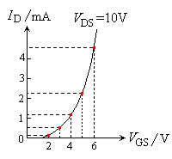

二 伏安特性
图02.14 V_{GS}对漏极电流的控制特性——转移特性曲线
I_{D}=f(V_{GS})⏐_{VDS=const}
转移特性曲线的斜率g_{m}的大小反映了栅源电压
对漏极电流的控制作用。 g_{m} 的量纲为mA/V，所以
g_{m}也称为跨导。跨导的定义式如下
g_{m}=ΔI_{D}/ΔV_{GS}⏐ V_{DS}=const (单位mS)

Slide 13
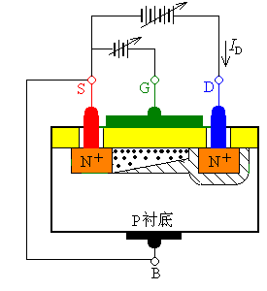
2．漏源电压V_{DS}对漏极电流I_{D}的控制作用
当V_{GS}＞V_{GS(th)}，且固定为某一值时，来分析漏源电压V_{DS}对漏极电流I_{D}的影响。V_{DS}的不同变化对沟道的影响如图02.15所示。根据此图可以有如下关系
V_{DS}=V_{DG}＋V_{GS}
=－V_{GD}＋V_{GS}
V_{GD}=V_{GS}－V_{DS}
当V_{DS}为0或较小时，沟道分布如图02.15(a)，此时V_{DS} 基本均匀降落在沟道中，沟道呈斜线分布。
图02.15(a) 漏源电压V_{DS}对沟道的影响
(动画2-5)

Slide 14

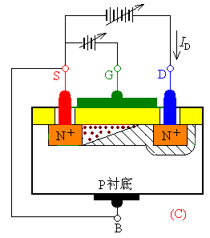
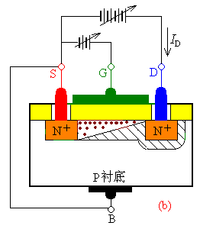
当V_{DS}为0或较小时，沟道分布
如图02.15(a)，此时V_{DS} 基本均匀降落在沟道中，沟道
呈斜线分布。
当V_{DS}增加时，沟道如图02.15(b)所示。这相当于V_{DS}增加使漏极处沟道缩减到刚刚开启的情况，称为预夹断。
当V_{DS}再增加时，沟道如图02.15(c)所示。
此时预夹断区域加长，伸向S极。 V_{DS}增加的部分基本
降落在随之加长的夹断沟道上， I_{D}基本趋于不变。
当V_{GS}＞V_{GS(th)}，且固定为某一值时， V_{DS}对I_{D}的影响，
即I_{D}=f(V_{DS})⏐V_{GS}=const这一关系曲线如图02.16所示。这
一曲线称为漏极输出特性曲线。

Slide 15
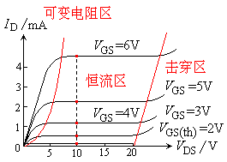
I_{D}=f(V_{DS})⏐V_{GS}=const
图02.16 漏极输出特性曲线

Slide 16
N沟道耗尽型MOSFET管
N沟道耗尽型MOSFET的结构和符号如图
02.17(a)所示，它是在栅极下方的SiO₂绝缘层中掺入了大量的金属正离子。所以当V_{GS}=0时，这些正离子已经在感应出反型层，在漏源之间形成了沟道。于是只要有漏源电压，就有漏极电流存在。
当V_{GS}＞0时，将使I_{D}进一步增加。V_{GS}＜0时，随着V_{GS}的减小漏极电流逐渐减小，直至I_{D}=0。对应I_{D}=0的V_{GS}称为夹断电压，用符号V_{GS(off)}表示，有时也用V_{P}表示。N沟道耗尽型MOSFET的转移特性曲线如图02.17(b)所示。

Slide 17
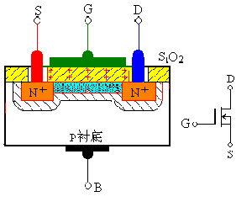
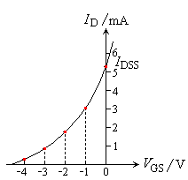
(a) 结构示意图 (b) 转移特性曲线
图02.17 N沟道耗尽型MOSFET的结构
和转移特性曲线

Slide 18
P沟道耗尽型MOSFET
P沟道MOSFET的工作原理与N沟道
MOSFET完全相同，只不过导电的载流
子不同，供电电压极性不同而已。这如
同双极型三极管有NPN型和PNP型一样。

Slide 19
1.4.3 主要参数和型号
(1) 场效应三极管的参数
① 开启电压V_{GS(th)} (或V_{T})
开启电压是MOS增强型管的参数，栅源电压小于
开启电压的绝对值, 场效应管不能导通。
② 夹断电压V_{GS(off)} (或V_{P})
夹断电压是耗尽型FET的参数，当V_{GS}=V_{GS(off)} 时,漏极电流为零。
③ 饱和漏极电流I_{DSS}
耗尽型场效应三极管, 当V_{GS}=0时所对应的漏极电流。

Slide 20
④ 输入电阻R_{GS}
场效应三极管的栅源输入电阻的典型值，对于结型场效应三极管，反偏时R_{GS}约大于10⁷Ω，对于绝缘栅型场效应三极管, R_{GS}约是10⁹～10¹⁵Ω。
⑤ 低频跨导g_{m}
低频跨导反映了栅压对漏极电流的控制作用，
这一点与电子管的控制作用相似。g_{m}可以在转 移特性曲线上求取，单位是mS(毫西门子)。
⑥ 最大漏极功耗P_{DM}
最大漏极功耗可由P_{DM}= V_{DS} I_{D}决定，与双极型三极管的P_{CM}相当。

Slide 21
(2) 场效应三极管的型号
场效应三极管的型号, 现行有两种命名方法。其
一是与双极型三极管相同，第三位字母J代表结型场
效应管，O代表绝缘栅场效应管。第二位字母代表
材料，D是P型硅，反型层是N沟道；C是N型硅P沟
道。例如,3DJ6D是结型N沟道场效应三极管，3DO6C
是绝缘栅型N沟道场效应三极管。
第二种命名方法是CS××#，CS代表场效应管，××以数字代表型号的序号，#用字母代表同一型号中的不同规格。例如CS14A、CS45G等。

Slide 22
几种常用的场效应三极管的主要参数见表02.02。
表02.02 场效应三极管的参数

Slide 23
2.2.5 双极型和场效应型三极管的比较
极型三极管 场效应三极管
结构 NPN型 结型耗尽型 N沟道 P沟道
PNP型 绝缘栅增强型 N沟道 P沟道
绝缘栅耗尽型 N沟道 P沟道
C、E一般不可倒置使用 D、S一般可倒置使用
载流子 多子扩散、少子漂移 多子漂移
输入量 电流输入 电压输入
控制 电流控制电流源 电压控制电流源
噪声 较大 较小
温度特性 受温度影响较大 较小，并有零温度系数点
输入电阻 几十到几千欧姆 几兆欧姆以上
静电影响 不受静电影响 易受静电影响
集成工艺 不易大规模集成 适宜大规模和超大规模集成

